Slide 1


UBND QUẬN LONG BIÊN
TRƯỜNG MẦM NON HOA MỘC LAN
BIỆN PHÁP SÁNG TẠO:
GIÁO DỤC PHÁT TRIỂN NGÔN NGỮ CHO TRẺ NHÀ TRẺ 24 – 36 THÁNG THÔNG QUA HOẠT ĐỘNG TẠI LỚP
Giáo viên: Đỗ Thanh Hương
Năm học: 2023 - 2024

Slide 2

Lý do chọn đề tài
Cơ sở lý luận và thực tiễn
Giải pháp thực hiện
Kết quả thực hiện

Slide 3

I. Lý do chọn đề tài:
- Bác Hồ đã dạy: “Tiếng nói là thứ của cải lâu đời và vô cùng quý báu của dân tộc, chúng ta phải giữ gìn nó, quý trọng nó.”
- Ngôn ngữ có vai trò to lớn trong sự hình thành và phát triển nhân cách của trẻ em. Ngôn ngữ là phương tiện giữ gìn bảo tồn, truyền đạt và phát triển những kinh nghiệm lịch sử và phát triển xã hội của loài người. Trẻ em sinh ra đầu tiên là những cơ thể sinh học, nhờ có ngôn ngữ là phương tiện giao lưu bằng hoạt động tích cực của mình dưới sự giáo dục và dạy học của người lớn trẻ em dần chiếm lĩnh được những kinh nghiệm lịch sử- xã hội của loài người và biến nó thành cái riêng của mình. Trẻ em lĩnh hội ngôn ngữ sẽ trở thành những chủ thể có ý thức, lĩnh hội kinh nghiệm của loài người xây dựng xã hội ngày càng phát triển hơn.

Slide 4
II. Cơ sở lý luận và cơ sở thực tiễn:
1. Cơ sở lý luận:
- Ngôn ngữ còn là phương tiện giúp trẻ tìm hiểu khám phá, nhận thức về môi trường xung quanh, thông qua cử chỉ lời nói của người lớn trẻ sẽ được làm quen với các sự vật, hiện tượng có trong môi trường xung quanh. Nhờ có ngôn ngữ mà trẻ sẽ nhận biết ngày càng nhiều màu sắc, hình ảnh… của các sự vật , hiện tượng trong cuộc sống hàng ngày.
- Đặc biệt đối với trẻ 24- 36 tháng, người lớn cần giúp trẻ phát triển mở rộng các loại vốn từ, biết sử dụng nhiều loại câu bằng cách thường xuyên nói chuyện với trẻ về những sự vật, hiện tượng, hình ảnh…. mà trẻ nhìn thấy trong sinh hoạt hành ngày, nói cho trẻ biết đặc điểm, tính chất, công dụng của chúng từ đó hình thành ngôn ngữ cho trẻ.

Slide 5

2. Cơ sở thực tiễn:
* Thuận lợi:
Trong năm học tôi được nhà trường phân công phụ trách nhóm 24 - 36 tháng với tổng số trẻ là 27 cháu (trong đó có 13 nam và 14 nữ), đạt 100% các cháu trong lớp khỏe mạnh hồn nhiên.
Được sự quan tâm của các cấp lãnh đạo, nhà trường tạo điều kiện về CSVC và trang thiết bị đồ dùng, đồ chơi tương đối đầy đủ đảm bảo các hoạt động của cô và trò.
Đa số trẻ khỏe mạnh và được phụ huynh quan tâm phối hợp cùng giáo viên trong việc chăm sóc, giáo dục trẻ, nhận thức của trẻ tương đối đồng đều.

Slide 6
* Khó khăn
- Vì nhiều trẻ mới bắt đầu đi học nên còn khóc nhiều chưa thích nghi với điều kiện sinh hoạt của lớp nên còn bỡ ngỡ. Mỗi cháu lại có những sở thích và cá tính khác nhau.
- Trí nhớ của trẻ còn nhiều hạn chế, trẻ chưa nhớ hết trật tự của các âm khi sắp xếp thành câu vì thế trẻ thường xuyên bỏ bớt từ, bớt âm khi nói.
- 60% trẻ phát âm chưa chính xác hay ngọng chữ x - s, dấu ngã - dấu sắc, dấu hỏi-dấu nặng.

Slide 7

3. Khảo sát thực trạng:
* Bảng khảo sát đầu năm học 2023 - 2024 như sau:
TT | Nội dung khảo sát | Tổng Số | Số trẻ đạt | Tỷ lệ
1 | Khả năng nghe hiểu ngôn ngữ | 27 | 12 | 44%
2 | Vốn từ của trẻ | 27 | 6 | 22%
3 | Trẻ giao tiếp mạnh dạn, tự tin | 27 | 5 | 18,5%
4 | Khả năng phát âm chuẩn | 27 | 6 | 22%

Slide 8

4. Nguyên nhân:
- Trình độ nhận thức của trẻ không đồng đều, dẫn đến sự hiểu biết, khả năng phát âm, phát triển ngôn ngữ…của trẻ cũng khác nhau. Ngôn ngữ, vốn từ của trẻ còn rất hạn chế, còn sử dụng ngôn ngữ thụ động, chủ yếu trẻ nhà trẻ thường bắt chước, nói lại theo lời của người lớn. Đa số trẻ ở nhà ít tiếp xúc thế giới xung quanh, trẻ chưa được tác động, kích thích kịp thời để trẻ mạnh dạn, tự tin phát âm, giao tiếp với mọi người..

Slide 9
- Gia đình ít có sự trao đổi, giao lưu bằng ngôn ngữ giữa trẻ nhỏ và người lớn. Phụ huynh thường ít nói, ít trò chuyện với trẻ do không có thời gian chơi cùng trẻ, nên phụ huynh thường hay cho trẻ xem tivi, điện thoại,…từ đó ngôn ngữ của trẻ bị hạn chế không được phát triển tốt.

Slide 10

III. GIẢI PHÁP THỰC HIỆN
1. Giáo dục ngôn ngữ cho trẻ thông qua hoạt động khác
2. Giáo dục ngôn ngữ thông qua các hoạt động học
3. Phối kết hợp với phụ huynh trong việc giáo dục phát triển ngôn ngữ cho trẻ

Slide 11
1. Giáo dục phát triển ngôn ngữ cho trẻ thông qua hoạt động khác:
a. Giáo dục ngôn ngữ thông qua hoạt động đón- trả trẻ
- Giờ đón trẻ là lúc cần tạo không khí vui vẻ, lôi cuốn trẻ tới trường , tới lớp cô phải thật gần gũi, tích cực trò chuyện với trẻ. Vì trò chuyện với trẻ là hình thức đơn giản nhất để cung cấp vốn từ cho trẻ và phát triển ngôn ngữ cho trẻ, đặc biệt là ngôn ngữ mạch lạc. Bởi qua cách trò chuyện với trẻ cô mới có thể cung cấp, mở rộng vốn từ cho trẻ.
Ví dụ: Cô trò chuyện với trẻ:
+ Gia đình con có những ai?
+ Trong gia đình ai yêu con nhất?
+ Buổi sáng ai đưa con đến lớp?
+ Bố con đưa đi bằng phương tiện gì?

Slide 12

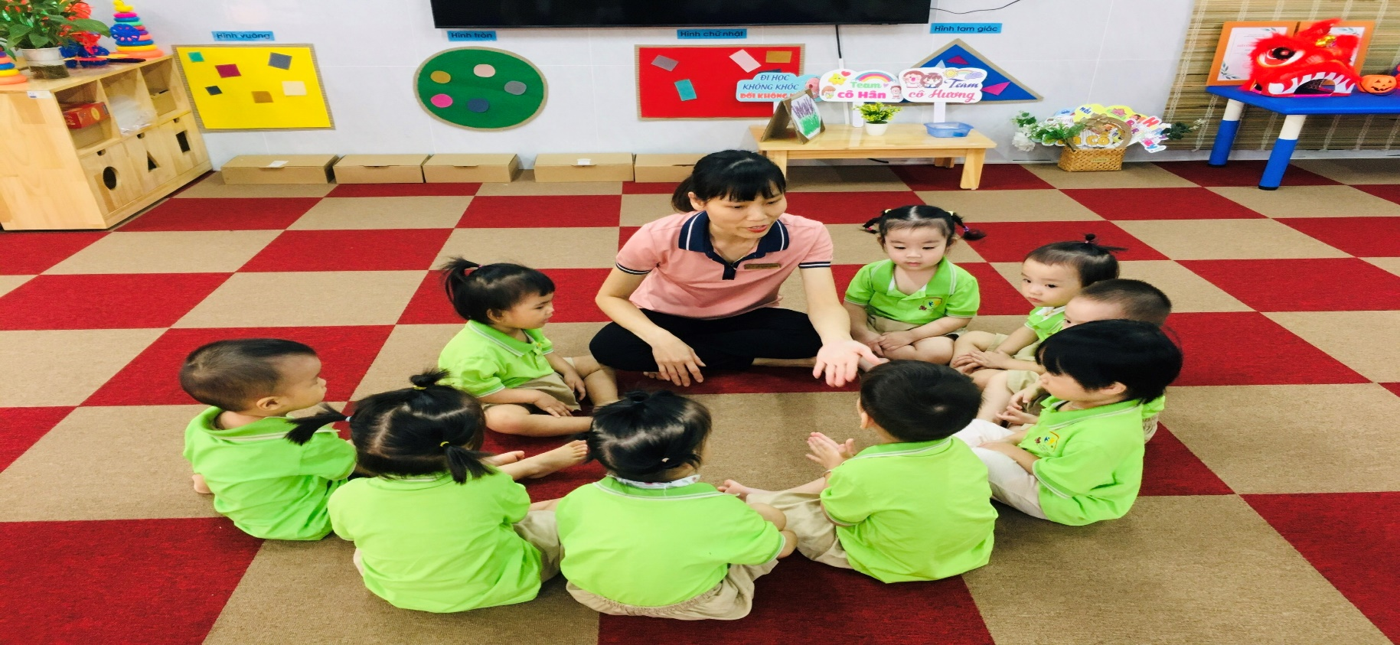
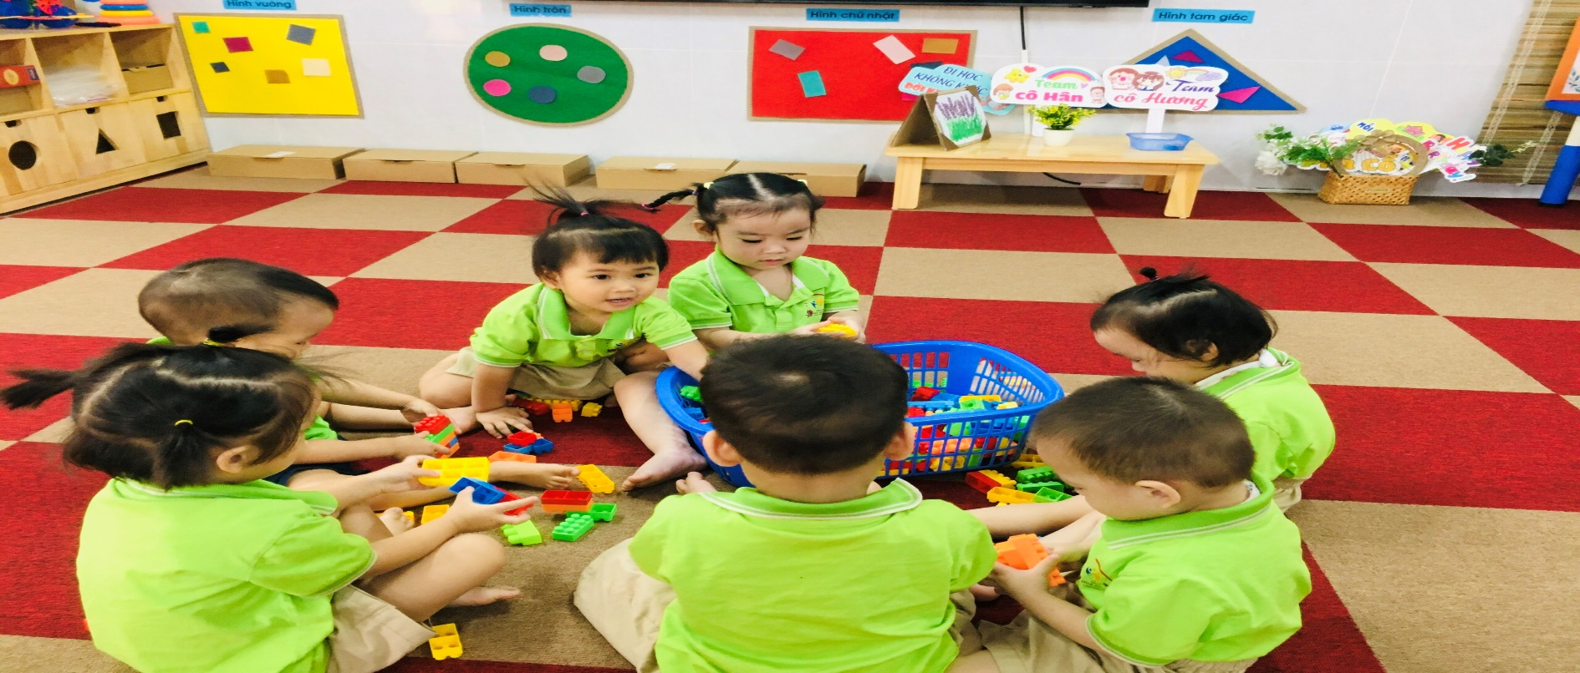

Slide 13

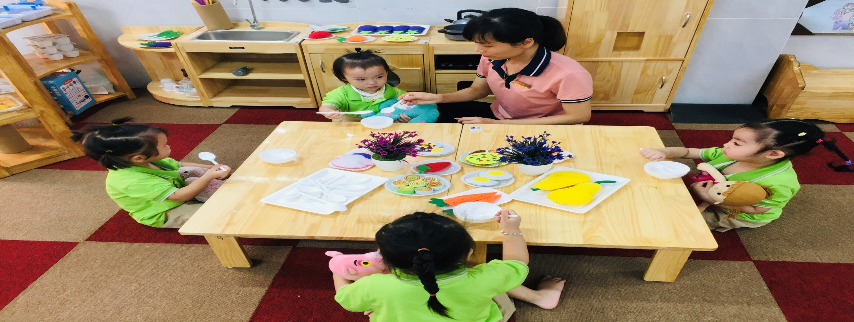
b. Giáo dục ngôn ngữ cho trẻ thông qua hoạt động góc:
Ví dụ 1: Trò chơi trong “Góc bế em” trẻ được chơi với em búp bê và khi trẻ chơi sẽ giao tiếp với các bạn bằng ngôn ngữ hàng ngày.
+ Con đã cho búp bê ăn chưa? (Chưa ạ)
+ Khi ăn con nhớ đeo yếm để bột không dây ra áo của búp bê nhé (Vâng ạ).
+ Bột vẫn còn nóng lắm để mẹ thổi cho nguội đã! (Giả vờ thổi cho nguội).

Slide 14

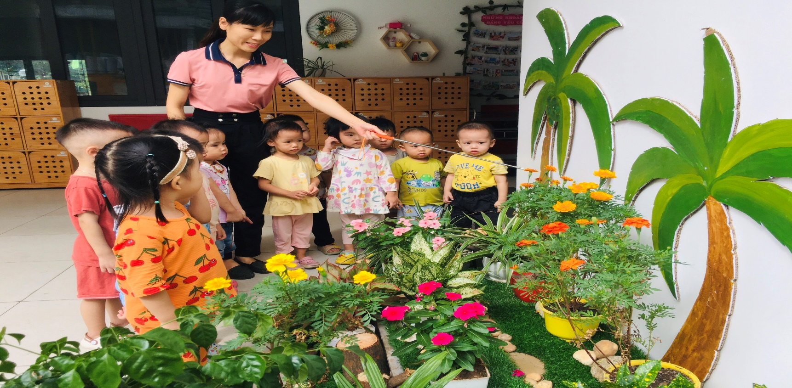
c. Giáo dục ngôn ngữ thông qua hoạt động ngoài trời
- Qua những câu hỏi cô đặt ra sẽ giúp trẻ tích luỹ được những vốn từ mới ngoài ra còn giúp trẻ phát triển ngôn ngữ chính xác, mạch lạc, rõ ràng hơn. Vì ở lứa tuổi này trẻ thường bắt chước, nói theo lời của người lớn.
- Ngoài ra tôi còn giới thiệu cho trẻ biết cây xanh, cây hoa ở quanh trường, lớp và hỏi trẻ:
+ Bông hoa này có màu gì? (Trẻ trả lời màu đỏ)
+ Cây hoa này có lá màu gì? (Màu xanh ạ)
+ Cây hoa này dùng để làm gì?

Slide 15

d. Giáo dục ngôn ngữ thông qua một số trò chơi:
Đối với trẻ nhà 24 – 36 tháng tuổi, được phát triển ngôn ngữ thông qua trò chơi là một biện pháp tốt nhất. Trò chơi đã trở thành phương tiện để cung cấp, tích luỹ được nhiều vốn từ và trên cơ sở hiểu biết đầy đủ ý nghĩa của những từ đó, trẻ biết sử dụng những vốn từ đó một cách thành thạo.
Qua trò chơi trẻ sẽ được giao tiếp mạnh dạn hơn, ngôn ngữ cũng lưu loát hơn, vốn từ của trẻ cũng được tăng lên. Và tôi nhận thấy rằng khi trẻ chơi trò chơi xong sẽ gây sự hứng thú lôi cuốn trẻ vào bài học. Như vậy trẻ sẽ tiếp thu bài một cách nhẹ nhàng và thoải mái.
Bản thân tôi đã tìm tòi, tham khảo, đọc những tài liệu sách và tôi thấy rằng các trò chơi thực sự có hiệu quả làm tăng thêm vốn từ cho trẻ, từ đó ngôn ngữ của trẻ ngày càng phong phú.

Slide 16

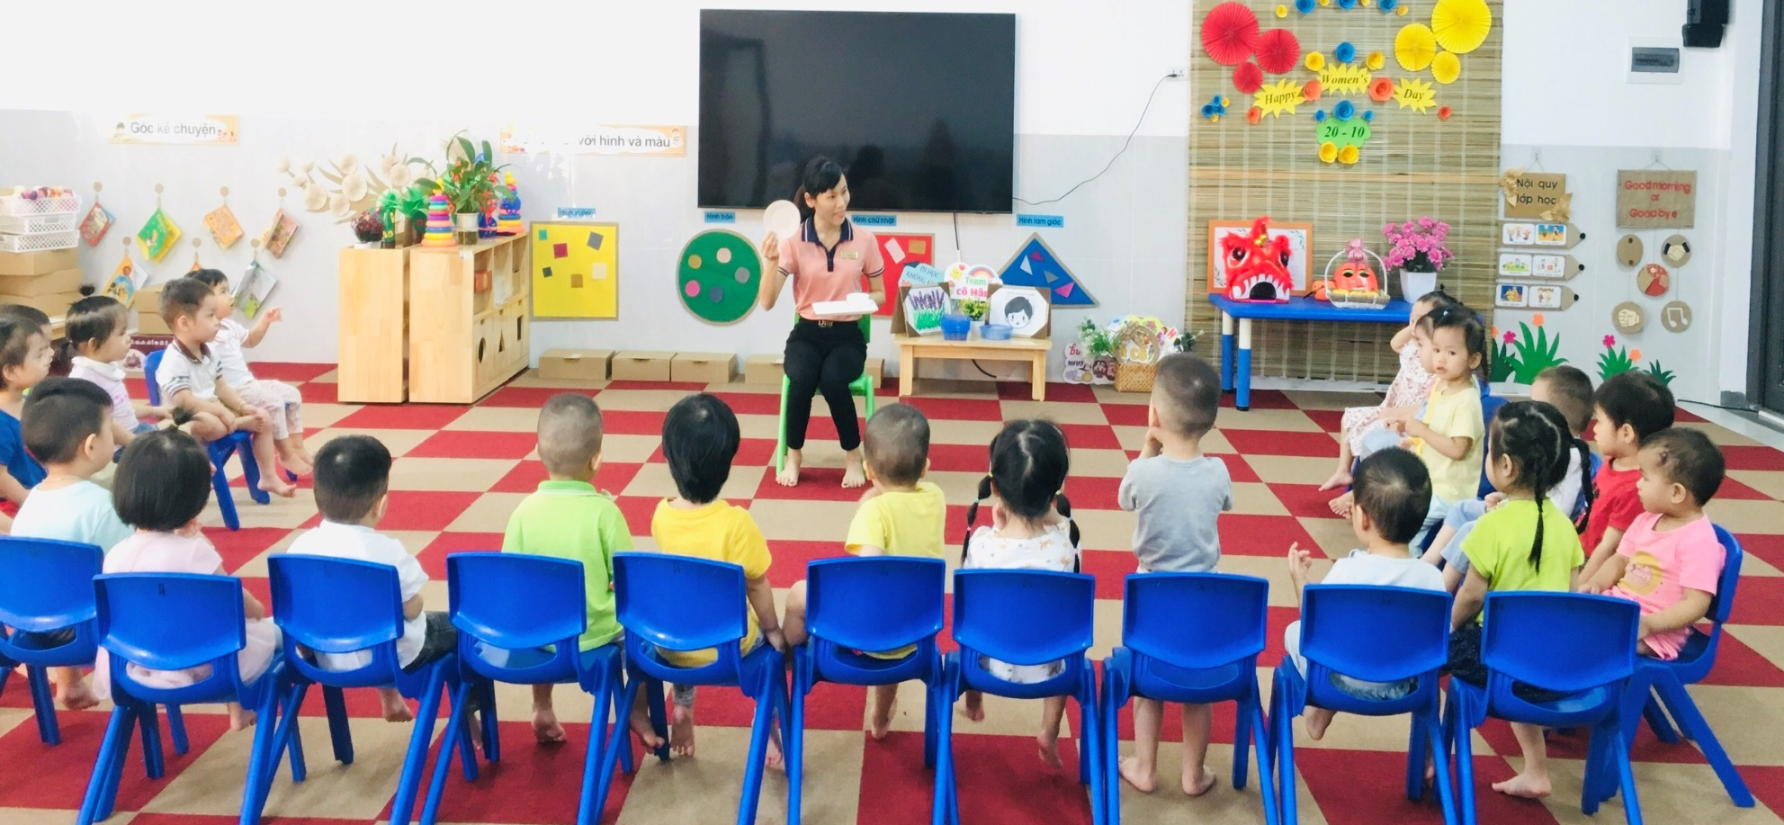
* Trò chơi 1: “Cái gì? Dùng để làm gì?”
- Mục đích của trò chơi này là tôi muốn trẻ nhận biết được một số đồ dùng, đồ chơi quen thuộc và biết tác dụng của những đồ dùng từ đó ngôn ngữ của trẻ cũng được phát triển

Slide 17

2. Giáo dục ngôn ngữ thông qua các hoạt động học:
a. Giáo dục ngôn ngữ thông qua hoạt động làm quen văn học:
Trên tiết học khi cho trẻ làm quen với tác phẩm văn học là phát triển ngôn ngữ nói cho trẻ và còn hình thành phát triển ở trẻ kỹ năng nói mạch lạc mà muốn làm được như vậy trẻ phải có vốn từ phong phú hay nói cách khác là trẻ cũng được học thêm các từ mới qua giờ thơ, truyện.
Để giờ thơ, truyện đạt kết quả cao cũng như hình thành ngôn ngữ cho trẻ thì đồ dùng phục vụ cho tiết học phải đảm bảo :
+ Đồ dùng phải đẹp, màu sắc phù hợp.
+ Nếu là tranh vẽ phải đẹp, phù hợp với câu chuyện, phía dưới phải có chữ to giúp cho việc phát triển vốn từ của trẻ được thuận lợi.
+ Bản thân giáo viên phải thuộc truyện, ngôn ngữ của cô phải trong sáng, giọng đọc phải diễn cảm, thể hiện đúng ngữ điệu của các nhân vật.

Slide 18
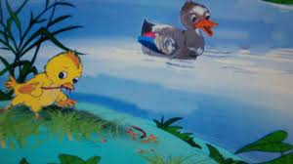
VD1: Trẻ nghe câu chuyện “ Đôi bạn nhỏ”. Tôi cung cấp vốn từ cho trẻ đó là từ “Bới đất”. Cô có thể cho trẻ xem tranh mô hình một chú gà đang lấy chân để bới đất tìm giun và giải thích cho trẻ hiểu từ “Bới đất”: Các con ạ , bản năng của những chú gà là mỗi khi đi kiếm ăn các chú phải lấy chân để bới đất, đào đất lên để tìm thức ăn cho mình , khi kiếm được thức ăn chú gà sẽ lấy mỏ để ăn đấy.

Slide 19

VD2: Qua bài thơ “ Cây bắp cải ” tôi muốn cung cấp cho trẻ từ “ Sắp vòng quanh”. Tôi chuẩn bị một chiếc bắp cải thật để cho trẻ quan sát, trẻ phải được nhìn, sờ, ngửi…..và qua vật thật tôi sẽ giải thích cho trẻ từ “ sắp vòng quanh”.
- Tôi giải thích cho trẻ: Các con nhìn này, đây là cây bắp cải mà hàng ngày mẹ vẫn mua về để nấu cho các con ăn đấy. Các con nhìn xem lá bắp cải có màu xanh và khi cây bắp cải càng lớn thì lá càng cuộn thành vòng tròn xếp chồng lên nhau lá non thì nằm ở bên trong được bao bọc bằng những lớp lá già ở ngoài đấy.

Slide 20

b. Giáo dục ngôn ngữ thông qua hoạt động nhận biết:
- Đây là môn học quan trọng nhất đối với sự phát triển ngôn ngữ và cung cấp vốn từ vựng cho trẻ. Trẻ ở lứa tuổi 24-36 tháng đang bắt đầu học nói, bộ máy phát âm chưa hoàn chỉnh, vì vậy trẻ thường nói không đủ từ, nói ngọng, nói lắp. Cho nên trong tiết dạy cô phải chuẩn bị đồ dùng trực quan đẹp, hấp dẫn để gây hứng thú cho trẻ. Bên cạnh đó cô phải chuẩn bị một hệ thống câu hỏi rõ ràng ngắn gọn trong khi trẻ trả lời cô hướng dẫn trẻ nói đúng từ, đủ câu không nói cộc lốc.

Slide 21
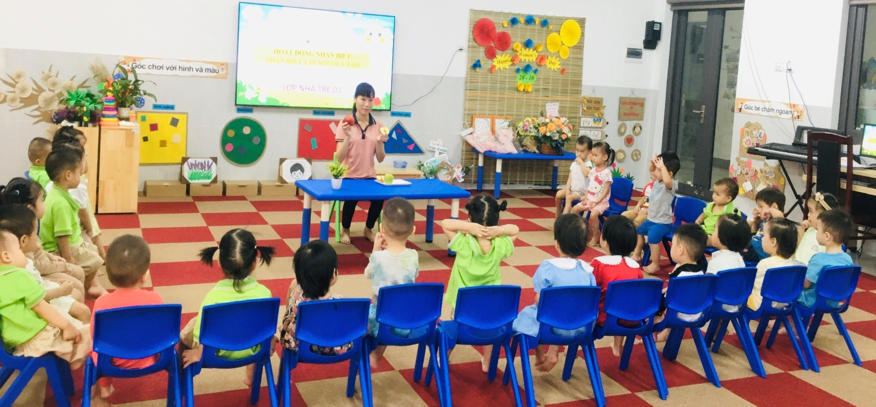
- Ví dụ 1: Trong bài nhận biết “Quả Táo” cô muốn cung cấp cho trẻ biết trong quả táo có gì thì cô phải chuẩn bị một quả táo chưa bổ và 1 quả táo đã bổ để cho trẻ quan sát bên trong có những gì. Trẻ sẽ sử dụng các giác quan để: sờ, nhìn, ngửi…..nhằm phát huy tính tích cực của tư duy, rèn khả năng ghi nhớ có chủ đích.

Slide 22
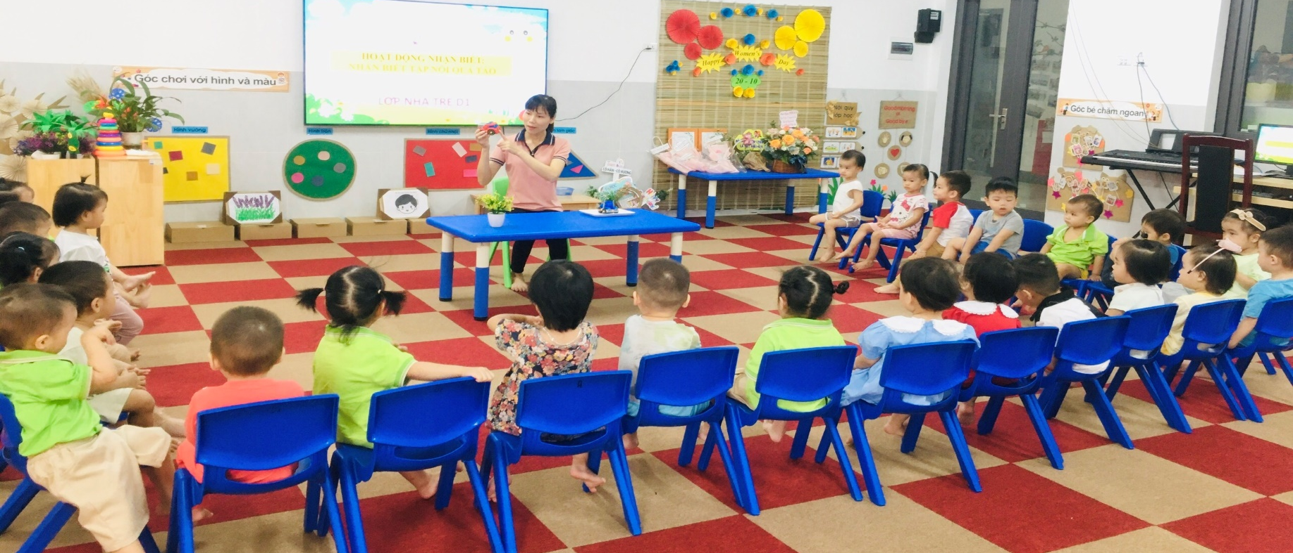
- Ví dụ 2: Hoạt động nhận biết “Ô tô”
Tôi đưa ra chiếc ô tô cho trẻ xem và hỏi:
+ Xe gì đây? (Ô tô ạ )
+ Ô tô có màu gì? (Màu đỏ ạ )
+ Ô tô đi ở đâu? (Ô tô đi ở trên đường ạ)
Cứ như vậy tôi đặt hệ thống câu hỏi từ tổng thể đến chi tiết để trẻ trả lời nhằm kích thích trẻ phát triển tư duy và ngôn ngữ cho trẻ, qua đó liên hệ thực tế giáo dục trẻ về an toàn giao thông khi đi trên đường.

Slide 23

3. Tuyên truyền phối hợp với phụ huynh trong việc giáo dục phát triển ngôn ngữ cho trẻ
- Để vốn từ của trẻ phát triển tốt không thể thiếu được đó là sự đóng góp của gia đình. Việc giáo dục trẻ ở gia đình là rất cần thiết tôi luôn kết hợp chặt chẽ với phụ huynh trao đổi thống nhất về cách chăm sóc nuôi dưỡng trẻ và kế hoạch lịch sinh hoạt dạy học cho từng tháng, từng tuần cho phụ huynh nắm bắt được.
- Trao đổi với phụ huynh về ý nghĩa phát triển vốn từ cho trẻ và yêu cầu phụ huynh cùng phối hợp với cô giáo trong việc phát triển ngôn ngữ cho trẻ
- Vai trò của phụ huynh trong việc phối hợp với cô giáo trong việc trò chuyện với trẻ là rất cần thiết bởi nó giúp trẻ được vận dụng những kiến thức đã học vào cuộc sống của trẻ, trẻ được giao tiếp, được sửa âm, sửa ngọng.

Slide 24
IV. KẾT QUẢ THỰC HIỆN:
- Trẻ mạnh dạn, tự tin hơn trong khi giao tiếp.
- Trẻ khi giao tiếp biết nói đủ câu hoàn chỉnh.
- Trẻ không còn nói ngọng, nói lắp nữa.
Ngôn ngữ của trẻ đã phong phú hơn và trẻ đã biết vận dụng vốn từ vào cuộc sống hàng ngày.
Bằng một số kinh nghiệm của mình mà tôi đã áp dụng trong việc phát triển ngôn ngữ của trẻ NHÀ TRẺ 24 -36 tháng tuổi trong học kỳ I năm học 2023 - 2024 và kết quả đạt được như sau:
Kết quả đạt được đến tháng 10/2023 như sau:
TT | Nội dung khảo sát | Tổng Số | Khảo sát đầu năm
 |  |  | Số trẻ đạt | Tỷ lệ
1 | Khả năng nghe hiểu ngôn ngữ | 27 | 12 | 44%
2 | Vốn từ của trẻ | 27 | 6 | 22%
3 | Trẻ giao tiếp mạnh dạn, tự tin | 27 | 5 | 18,5%
Kết quả đến tháng 10/2023
Trẻ đạt | Tỷ lệ
22 | 81%
20 | 74%
19 | 70%
4 | Khả năng phát âm chuẩn | 27 | 6 | 22%
16 | 59%

Slide 25

BÀI HỌC KINH NGHIỆM
Từ những biện pháp tôi đã áp dụng bản thân rút ra nhiều bài học bổ ích sau: Bản thân phải luôn luôn tạo ra môi trường trò chuyện sống động gần gũi giữa trẻ với giáo viên. Quan tâm đến trẻ ở mọi lúc mọi nơi để giúp đỡ, uốn nắn trẻ và có kinh nghiệm trong việc xây dựng môi trường phát triển ngôn ngữ và tạo môi trường thật sự thân thiện cho trẻ, phải biết gợi mở, tạo môi trường để kích thích trẻ nói, trẻ phát âm, tạo điều kiện cho trẻ để trẻ có vốn sống, vốn kinh nghiệm cho trẻ để từ đó nâng cao và phát triển được ngôn ngữ của trẻ.
Ngoài ra cô luôn là người bạn của trẻ, tìm từ ngữ của trẻ, thật dễ hiểu, tránh nói với trẻ bằng ngôn từ của người lớn trẻ sẽ rất khó nhớ. Biết phối kết hợp thật tốt giữa nhà trường và giáo viên, giữa giáo viên và phụ huynh, sưu tầm tranh ảnh, đồ dùng, đồ chơi đẹp, đảm bảo tính thẩm mỹ và khoa học, thu hút được trẻ vào tiết học.

Slide 26


